Slide 1
※ 다니엘서-9강_2300주야 예언 (다니엘 8장) -> 벨사살3년 수산궁 을래강가에서 환상을 봄
- 그 일을 꺠닫고 그 환상을 깊이 생각할지니라 (단9:23)
-> 깊이 생각하고 연구하면 보통사람들도 알 수 있음.
-> 마지막때는 성령의 때이므로 깊이 생각하고 기도하면 성령께서 깨닫게 해 주신다.
-> 깨지고 비워지면 성령이 채워지는 것이 마치 예수님께서 비유하신 다섯처녀(준비된자)의 기름 채우심과 같은 상태가 된다.
-> 2600년 전 다니엘 시대 때 하나님께서 인류의 역사를 계획하심
- 이는 힘으로 되지 아니하며 능력으로 되지 아니하고 오직 나의 영으로 되느니라(슥4:6)
* 메데-페르시아의 도래를 예언
- 두 뿔 가진 숫양이 섰는데 그 두 뿔이 다 길었으며 그 중 한 뿔은 다른 뿔보다 길었고 그 긴 것은 나중에 난 것이더라 (단8:3)
-> 작은 뿔은 메데 긴 뿔은 페르시아를 가르킴
- 다른 짐승 곧 둘째는 곰과 같은데 그것이 몸 한쪽을 들었고 그 입의 잇 사이에는 세 갈비대가 물었는데 (단7:5)
-> 숫양이 아닌 다른 짐승으로 예언을 함
-> 몸의 한쪽을 들었음( 양쪽-메데와 페르시아 중 한쪽인 페르시아가 올라감을 예언함)
-> 세 갈빗대 (광활한 영토 즉 서, 북, 남쪽으로 정복을 함)
- 숫양이 서쪽과 북쪽과 남쪽을 향하여 받으나 그것을 당할 짐승이 하나도 없고 그것이 원하는 대로 행하고 강하여 졌더라 (단8:4)
* 알렉산더의 그리스 예언
- 한 숫염소가 서쪽에서 부터 와서 온 지면에 두루 다니되 땅에 닿지 아니하며 두 눈 사이에는 현저한 뿔이 있더라 (단8:5)
- 숫염소가 숫양에게로 가까이 나아가서는 더욱 성내어 그 숫양을 쳐서 두 뿔을 꺽으나 (단8:6)
-> 숫염소 (그리스 알렉산더 대왕), 숫양(메데-페르시아)
- 숫염소가 스스로 심히 강대하여 가더니 강성할때에 그 큰뿔이 꺽이고 그 대신에 현저한 뿔 넷이 하늘 사방을 향하여 났더라(단8:7)
-> 알렉산더가 단명함 (BC334 정복시작 ~ BC323 죽음)
-> 알렉산더 휘하의 4장군에 의해 그리스 제국이 쪼개짐
-> 이 쪼개진 4개의 나라의 건국시기가 틀림 (셀레우코스 : BC312, 카산드로스 BC305, 프롤레마이오스 BC303, 리시마코스 BC281)
-> 마지막에 건국한 리시마코스의 페르가몬 왕국에서 로마가 출발함

Slide 2
※ 다니엘서-9강_2300주야 예언 (다니엘 8장) -> 벨사살3년 수산궁 을래강가에서 환상을 봄
* 로마의 출발
- 그 중 한 뿔에서 또 작은 뿔 하나가 나서 남쪽과 동쪽과 또 영화로운 땅을 향하여 심히 커지더니 (단8:9)
-> 영화로운 땅(예루살렘이 있는 이스라엘)
-> 페르가몬 왕조에서 BC168 로마 탄생
- 스스로 높아져서 군대의 주재를 대적하며 그에게 매일 드리는 제사를 없애 그의 성소를 헐었으며(단8:11)
-> 예루살렘의 성전을 파괴하기 위하여 세력이 커짐
-> 사탄의 인류에 대한 궁극적인 계략
-> AD70년 예루살렘의 성전을 완전히 무너뜨림
- 예루살렘은 이방인의 때가 차기까지 이방인들에게 밟히리라(눅21:24)
-> 이방인의 때 (지구상의 여러 민족들이 예수님을 영접하여 추수가 되어야 할 시점이 될 때까지) 즉 제3성전 건축 때까지
-> 이스라엘이 초림하신 예수님을 버리고 죽임으로 때가 이방인에게 넘어갔으나 마지막 때도 이방인들이 예수님을 제대로 믿지 않고
배교하여 음행의 포도주(WCC, WEA, NCCK등)에 취해 있으므로 이방인의 추수가 끝나고 다시 이스라엘 자녀들의 구원역사가
이루어지는 70이레 마지막 한이레(환란의 시작지점)의 처음 반 이레에 두 증인에 의해서 이루어짐
-> 이방인의 충만한 수가 채워지고 제3성전이 건축되는 때
-> 예수가 없어도 구원이 있다고 하는 가증한 개신교 교파(주축은 WCC, WEA, NCCK), 모든 종교를 하나로 묶는 가증한 짓을 함.
- 매일 드리는 제사와 망하게 하는 죄악에 대한 일과 성소와 백성이 내 준바 되며 짓밟힐 일이 어느 때까지 이를꼬 하매 (단8:13)
-> 여호와께 드리는 제사가 언제 회복될지에 대한 다니엘이 여쭈어 봄. 즉 성전이 언제 다시 세워 지겠는지에 대한 것.
- 그가 이르되 2300주야 까지니 그때에 성소가 정결하게 되리라 (단8:14)
-> 주야를 1년으로 봄 (예언서는 하루를 1년으로 보기도 함)
-> 마지막 끝점에 대하여 알려주심. 시작점을 알아야 할 필요가 생김
-> 알렉산더의 정복의 시작(BC334)으로 부터 2300주야 => 1967년 (이스라엘이 예루살렘을 회복한 해) => 제3성전 건립이 안됨
-> 네 뿔의 마지막 건국 년도(페르가몬 가문) BC281으로 부터 2300주야 => 2020
- 이 네 나라 마지막 때에 반역자들이 가득할 즈음에 한 왕이 일어나리니 (단8:23)
-> 네 나라의 마지막 때 (네 나라의 마지막 로마이며 현재도 로마시대의 연장이라고 봄)
- 그가 장차 많은 사람들과 더불어 한 이레 동안의 언약을 굳게 맺고 (단9:27)
-> 그 (적그리스도), 한 이레 (7년), 언약(평화협약)
- 하나님의 성전과 제단과 그 안에서 경배하는 자들을 측량하되 (계11:1)
-> 그렇기 때문에 제3성전이 있어야 함(현재 예루살렘에는 여호와 하나님께 제사를 지낼 성전이 없음: AD70년 로마에 의해 무너뜨려짐)

Slide 3
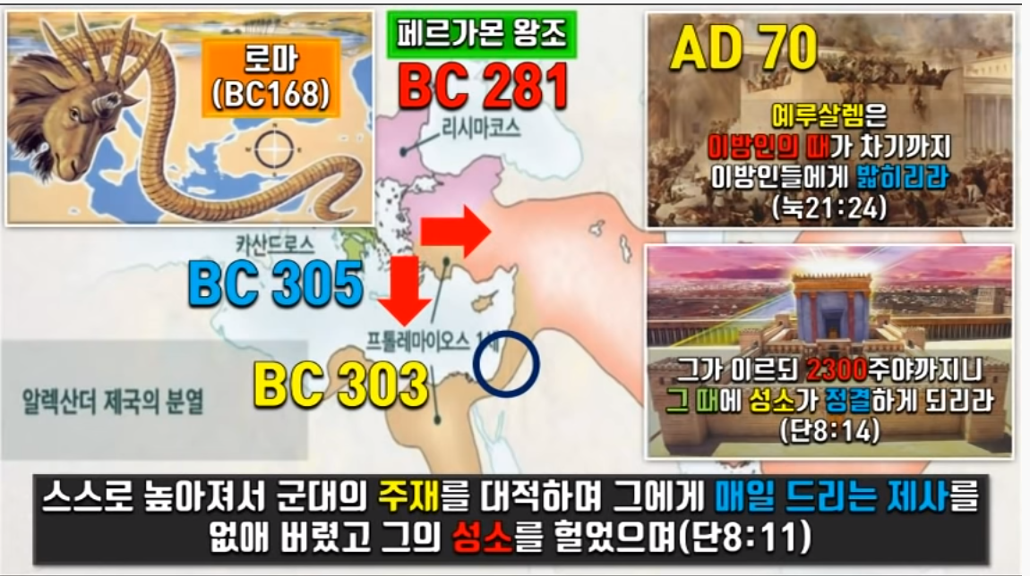
※ 다니엘서-9강_2300주야 예언 (다니엘 8장) -> 벨사살3년 수산궁 을래강가에서 환상을 봄

Slide 4
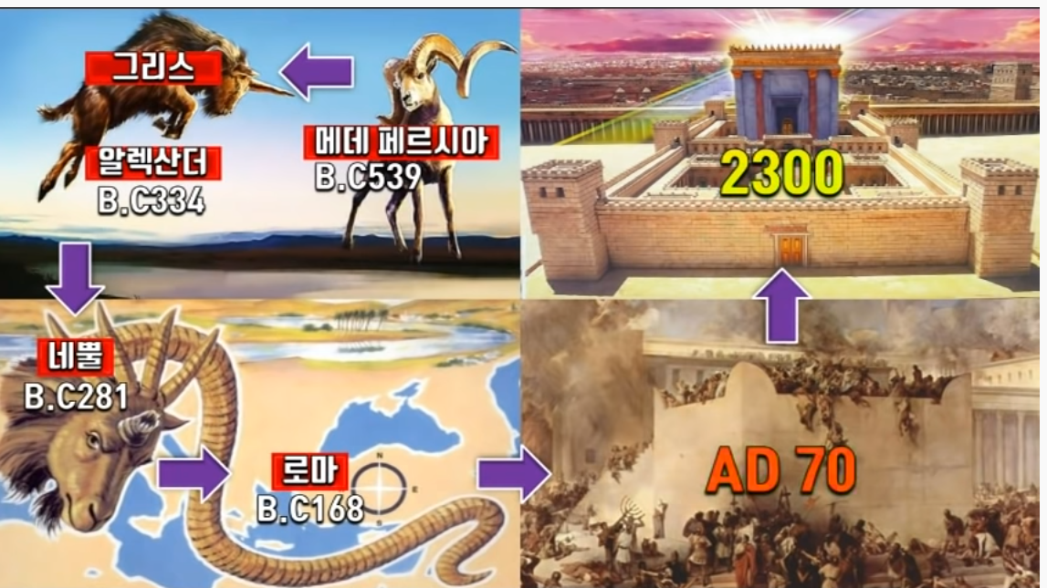
※ 다니엘서-9강_2300주야 예언 (다니엘 8장) -> 벨사살3년 수산궁 을래강가에서 환상을 봄

